Slide 1
Comprendre les évolutions du bénévolat pour mieux agir ensemble Emmeline Orban
26 janvier 2016 Journée de rencontres professionnelles
ASTRAC

Slide 2
Plan
L’évolution de l’environnement associatif
De moins en moins de volontaires?
Les « nouveaux » volontaires
Pourquoi s’engage-t-on?
Face à ces constats, les options

Slide 3
1. L’évolution de l’environnement associatif

Slide 4
1. L’évolution de l’environnement associatif
3 processus à l’œuvre:
Défédéralisation
Spécialisation
Déconnexion de la sphère politique
Associations de plus en plus nombreuses, plus spécifiques et moins connectées au politique
Les associations sont-elles plus « individualistes »?
Notes:
Dans le cas de la spécialisation, il s’agit bien des organisations qui se spécialisent de plus en plus.
Peut-on faire un parallèle entre les individus et les associations au niveau du comportement?
Remarques du groupe:
Certains ne vivent pas cette défédéralisation.
Il y a de plus en plus d’associations. Elles n’émanent pas nécessairement d’une défédéralisation mais plutôt d’ initiatives locales suite à des manquements de la société.

Slide 5
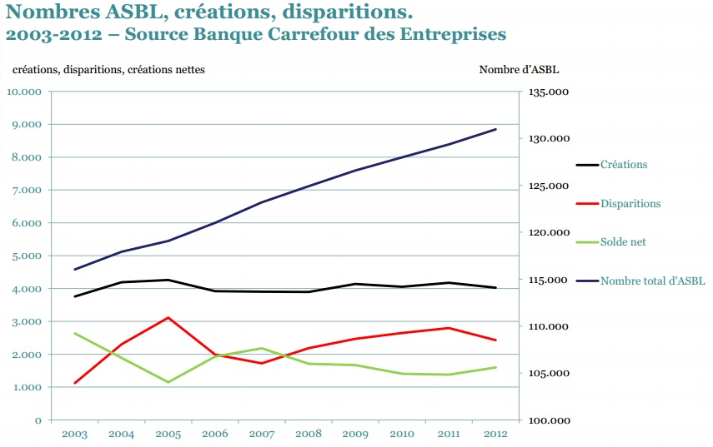
1. L’évolution de l’environnement associatif

Slide 6
1. L’évolution de l’environnement associatif
Hier
Aujourd’hui

Slide 7
2. De moins en moins de volontaires?

Slide 8
Nombre de bénévoles et taux de bénévolat
 |  | Bruxelles | Flandre | Wallonie | Belgique
Bénévoles dans organisations (« volontaires ») | Nombre % population | 67 564 7,2% | 753 243 13,9% | 344 861 11,7% | 1 165 668 12,5%
Bénévoles hors organisations (« direct ») | Nombre % population | 72 211 7,7% | 329 815 6,1% | 233 090 7,9% | 635 116 6,8%
➔ Total des bénévoles | Nombre % population | 139 775 14,8% | 1 083 058 20,1% | 577 951 19,5% | 1 800 784 19,4%
Notes:
Les « bénévoles dans les organisations » correspondent à la loi sur le volontariat de 2005.
Dans l’étude menée par l’ULg, les chercheurs reprenaient toutes les formes de volontariat.

Slide 9
Répartition des activités bénévoles par type d’organisation
Notes:
La catégorie « Autres » équivaut aux associations de fait.

Slide 10
3. Les « nouveaux » volontaires

Slide 11
3. Les « nouveaux » volontaires: contexte
L’individu s’affranchit des rôles, statuts et appartenances héritées.
Il se construit à travers ses expérimentations, ses propres réseaux.
Plus d’autonomie dans ses droits, ses choix…
Impact sur ses liens sociaux
Moins imposés
Plus horizontaux
Plus difficiles à établir et à maintenir : isolement
Conséquences:
Vulnérabilité
Besoin de reconnaissance
Notes:
Les liens sociaux n’existe pas de facto. C’est aux personnes de les établir d’où un plus grand isolement de toute une partie de la population.
La reconnaissance doit être méritée. Il faut la travailler. Le statut n’offre pas la reconnaissance.

Slide 12
3. Les « nouveaux » volontaires
Hier
Aujourd’hui
Logique collective
Adhésion à une vision du monde proposée
Adhésion à l’objet, aux valeurs, au fonctionnement de l’organisation
Militance
Logique individuelle, prédominance du projet personnel
Elaboration d’une vision du monde propre
Adhésion à un projet, une action cohérente avec les buts personnels
L’association comme instrument de réalisation personnelle
Pragmatisme
Notes:
Aujourd’hui, la personne élabore la vision du monde par les gens qu’elle fréquente. Elle n’adhère plus à une organisation dans son ensemble mais à un projet que l’ASBL porte et qui est en accord avec les buts de la personne.
La personne n’a pas toujours conscience qu’elle utilise l’association comme instrument de réalisation personnelle.
Remarques du groupe :
Il est possible de faire un parallèle avec la famille.
Il s’agit d’un contexte global de la société. Ce n’est pas propre au volontariat.
Cette logique permet la création de nouvelle initiatives et remet en question des vieilles structures qui n’ont pas cette logique.
Le rapport aux autres existe toujours même s’il a évolué. Il y a une articulation et un juste équilibre à trouver entre l’altérité et la construction de soi dans le cas du volontariat.

Slide 13
3. Les « nouveaux » volontaires
Hier
Aujourd’hui
Fidélité
Fort sentiment d’appartenance
Volatilité: envies multiples qui trouvent des réponses dans des engagements multiples, « engagement zapping », circonstancié
Diminution du sentiment d’appartenance

Slide 14
3. Les « nouveaux » volontaires
Hier
Aujourd’hui
Uniformité
Groupes hétérogènes
Spécificité des approches, enrichissement réciproque
=> attention aux particularités
Notes:
Remarques du groupe:
- Il y a une sensation de shopping dans les tâches liées au volontariat. Néanmoins ce shopping n’est pas propre au volontariat. Il y a donc une nécessité de mettre un cadre clair pour les volontaires.
- Il faut pouvoir s’adapter à ces nouvelles spécificités.

Slide 15
3. Les « nouveaux » volontaires: aussi des avantages!
Plus exigeants avec eux-mêmes, plus impliqués, plus efficients
Volonté de résultats immédiats, d’efficacité ici et maintenant
Transférabilité des expériences et compétences sectorielles
Incitation à la remise en question des organisations
Ces aspirations individuelles ne remettent pas en cause l’importance des actions collectives.
Ex: Plateformes citoyennes de soutien aux réfugiés
Notes:
Il est possible de réaliser un projet ensemble même si les motivations sont différentes. La PFV a rencontré la Plateforme citoyenne de soutien aux réfugiés de Bxl. Ils ont expliqué qu’ils étaient là avant tout pour un projet. Ils n’avaient pas de messages spécifiques.
Remarques du groupe:
Toute la société a évolué dans ce sens.
Il faut rechercher l’adéquation entre le volontaire et l’association. Il ne faut pas nécessairement qu’il soit efficace mais qu’il amène quelque chose au projet. Lorsqu’on rencontre un volontaire, il faut peut-être se poser la question « Notre volontariat lui convient-il? » plutôt que « Cette personne convient-elle? ». Il faut savoir dire « non, notre volontariat ne vous convient pas » plutôt que de s’embarquer dans une collaboration sera compliquée.
Le questionnaire de la Plateforme citoyenne se centre avant tout sur le profil des personnes plus que sur leurs motivations. Quid du degré de satisfaction des volontaires suite à leur engagement dans ce volontariat.
La gestion des volontaires est primordial. C’est elle qui doit se professionnaliser et pas les volontaires.

Slide 16
« Post-it » et « timbre » (Jacques Ion)
L’individualisme n’est pas la cause d’un déclin supposé de l’intérêt pour la chose publique mais plutôt la source d’une diversification et d’une multiplication des formes d’engagement.
Timbres et « affilié »
Post-it et « affranchi »
Fidélité
Peut s’exercer sur le mode de la participation maximale
Intégration longue et continue, sociabilité
« Affilié » : inscrit dans une appartenance à un groupe et à son référent idéologique et politique
Forte mobilisation, investissement personnel important
Révisable à tout moment
Moins lié affectivement aux autres
« Affranchi » : évite toute affiliation à un groupe d’appartenance

Slide 17
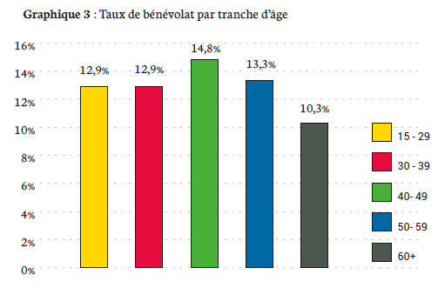
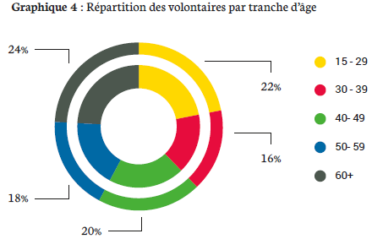
Age
Légère hausse du taux de bénévolat à mesure que l’âge augmente, avec une pointe entre 40 et 49 ans
Les plus de 60 ans sont sous-représentés mais forment quand même le plus grand groupe de volontaires (1/4)
Taux de bénévolat particulièrement bas pour les plus de 60 ans flamands.

Slide 18
Age
Temps investi:
Les jeunes et les plus âgés investissent le plus de temps
Les 30-39 ans investissent le moins de temps.
Secteurs:
15-29 ans: jeunesse
30-39-ans: enseignement, formation, recherche
30-59 ans: sport
Plus de 50 ans: secteur socio-culturel
Tâches:
Les jeunes volontaires occupent plus de fonctions de services
A mesure que l’âge augmente, ils occupent plus de fonctions dirigeantes, intellectuelles, scientifiques et artistiques

Slide 19
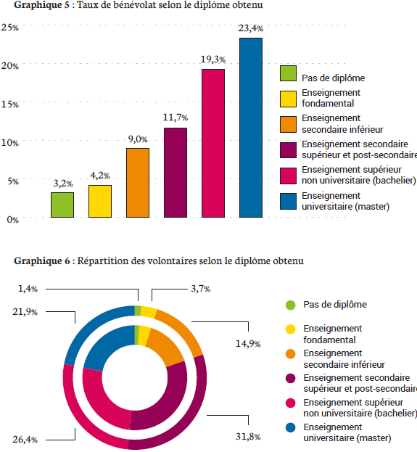
Formation
Plus élevé est le diplôme, plus grand est le taux de bénévolat
Presque la moitié des volontaires en Belgique ont un diplôme de l’enseignement supérieur
A Bruxelles, 40% du volontariat est exercé par des universitaires.

Slide 20
Formation
Temps investi:
Les universitaires investissent en moyenne le moins de temps.
Secteurs:
Corrélation limitée
Niveau bas: secteurs socio-culturels et jeunesse
Niveau élevé: défense de droits et des intérêts.
Tâches:
Niveau bas: fonctions de services, des “métiers” qualifiés et semi-qualifiés et fonctions élémentaires
Niveau élevé: fonctions dirigeantes, scientifiques et artistiques.

Slide 21
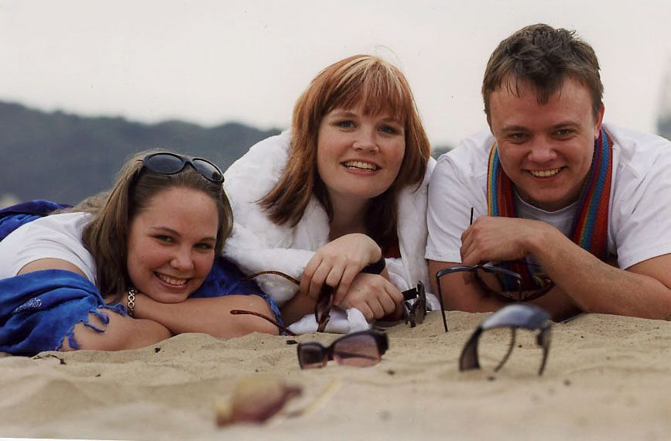
Profil-type: Il y a un plus haut taux d’engagement bénévole chez…
les hommes et femmes
d’âge moyen
avec un diplôme de l’enseignement supérieur
ayant un emploi rémunéré (dans le secteur public)
avec 2 enfants (<18ans) vivant sous leur toit

Slide 22
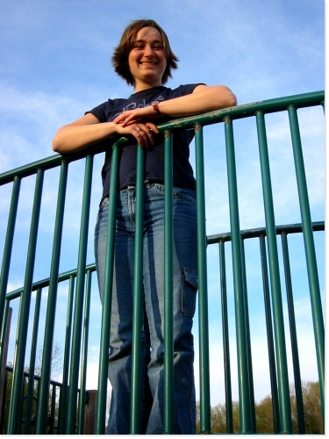
Profil-type: Le plus grand nombre de volontaires correspond à…
un homme ou une femme
de plus de 60 ans ou de moins de 30 ans
avec un diplôme de l’enseignement supérieur
ayant un emploi rémunéré (dans le secteur privé)
marié ou cohabitant légal
sans enfant vivant sous le même toit

Slide 23
Le temps consacré au travail volontaire: données 2015
Plus de la moitié des bénévoles mènent un seul type d’activité.
Le plus souvent au sein d’une seule organisation (pour 8 bénévoles sur 10).
Environ un volontaire sur deux n’effectue que quelques prestations dans l’année, voire une seule (bénévolat occasionnel). A peine 2,1% sont actifs chaque jour.

Slide 24
Nombre moyen d’heures par bénévole et par an selon le secteur d’activité

Slide 25
4. Pourquoi s’engage-t-on?
Autrefois
Principalement par idéologie, militantisme
Aujourd’hui
Pour le plaisir de la rencontre ⇒ logique de socialisation
Pour le plaisir d’apprendre et la curiosité ⇒ logique expérimentale
Pour le plaisir de se sentir utile ⇒ logique de reconnaissance
Pour le plaisir de partager ⇒ logique de transmission
Par volonté de combattre des inégalités ⇒ logique politique
Par tradition familiale ⇒ logique culturelle
Pour la visibilité de l’action
Notes:
Dans la logique politique, on retrouve le militantisme d’auparavant.
Dans le cas de la visibilité de l’action, l’action en elle-même importe peu du moment qu’elle est visible.
Remarque du groupe:
- Il manque la logique de reconstruction suite à une perte d’emploi ou suite à un handicap par exemple.

Slide 26
5. Face à ces constats, les options :
Se décourager (pas une option!)
Tenter d’inverser la tendance : Développer une pédagogie de l'engagement pour faire contrepied aux nouvelles formules de bénévolat dites « sans engagement ». Inciter les volontaires à devenir acteurs de l'action associative, plutôt que d'en rester à répondre aux appels de générosité de façon ponctuelle (France Bénévolat)
Etre conscient de ces réalités et… s’y adapter
Notes:
Remarques du groupe:
- Il n’y a pas plus de difficulté à encadrer des personnes sans diplôme que les autres.
Développer l’engagement sur le long terme est à réfléchir en fonction de l’activité.
Ceci renvoie à toute l’importance de l’encadrement des volontaires.
Exemple d’un participant, la rencontre chez eux est très importante. Il précise au candidat volontaire que c’est pour faire connaissance. Cela met déjà moins de pression. Ensuite, il y a un peu de temps pour réfléchir de part et d’autre. Puis, il y a une première activité pour que le candidat puisse découvrir en quoi ça consiste. Il y a un écolage de 3 mois et une formation. Le candidat doit suivre l’ensemble du processus pour être volontaire. Il est informé dès la 1ère rencontre de toutes les étapes. Il y a également une charte et une note d’organisation. Il y a par la suite un encadrement et un suivi sur tout le projet même lorsque le volontariat se termine. Ce moment n’est pas toujours évident à gérer, mais il est essentiel de ne pas le négliger.
Petits conseils supplémentaires d’Emmeline: il est également important de fixer des rendez-vous avec le volontaire de temps à autre pour débriefer avec lui sur son volontariat, sur l’activité qu’il mène et ainsi évalué s’il le poursuit tel quel, si son engagement au sein de l’organisation évolue ou s’il arrête son volontariat. Ces moments sont aussi l’occasion de dire « merci » et de marquer la reconnaissance de l’action que mène de volontaire. Ceci permet de relancer la motivation, de s’assurer que le volontaire ne se sente pas piéger et d’avoir également une meilleure connaissance de la perception des volontaires par rapport à l’organisation. Par ailleurs, il ne faut pas hésiter à proposer des activités sous forme de projet aux volontaires dont le profil a été décrit plus haut plutôt que de présenter une forme d’intemporalité à l’activité. Enfin, les volontaires aiment que l’on s’adresse à eux en tant qu’individus plutôt que membres d’un collectif.

Slide 27
5. S’y adapter…
Proposer des engagements adaptés:
Proposer un fonctionnement par projet
Fonctionnement en réseau, restructuration horizontale: organisation des volontaires autour d’un fait ou d’un territoire
Au quotidien:
S’adresser aux volontaires comme à des individus et non comme aux membres d’un collectif
Fonctionner avec des bénévoles qui parlent en leur nom propre, qui contrôlent les mécanismes de décision, qui critiquent…
Etre à la hauteur de l’efficacité exigée par les volontaires
Notes:
Remarques du groupe:
Il n’y a pas un prototype du volontaire
Unifier n’est pas uniformiser. Il faut unifier les volontaires autour d’un projet.
Il est nécessaire d’avoir un support, une structure pour pouvoir accepter une rencontre avec des personnes « différentes » (par exemple: en situation d’handicap).
Il y a des bénévoles qui assument la gestion des autres bénévoles au sein d’une organisation. C’est un garde-fou de la vision du professionnel par rapport aux bénévoles. Ils apportent une vision très intéressante pour le professionnel.
La PFV proposera à partir de 2016 trois formations: gestion des volontaires, « volontairement impliqué en pauvreté » (formation pour des volontaires actifs dans le domaine de l’action sociale), l’Interculturalité. Les informations suivront dans la newsletter de janvier. La PFV fait également des coachings pour les associations qui désirent se poser des questions sur la place des volontaires au sein de leur structure et mettre en place des bonnes pratiques.

